Slide 1
근육통(상지) 테이핑

Slide 2
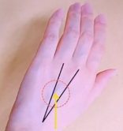
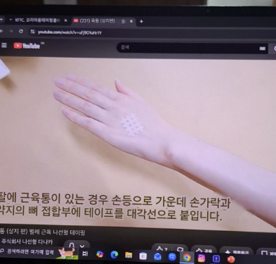
팔에 근육통이 있는 경우
1. 손등으로 3-4번째 손가락 사이 접합부에 대각선으로 A-type 테이핑

Slide 3
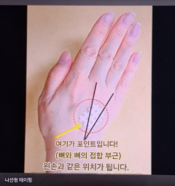
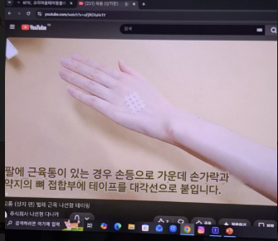
2. 반대쪽 손등도 동일한 위치에 테이핑

Slide 4
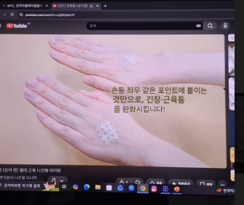
손등 좌우 부위에 부착하는
것만으로 근긴장과 통증
감소 효과

